Slide 1


Do you have your:
Pens?
Textbook/ workbook?
Devices?
Water?
Put everything else in your locker now.
When you are done, sit down and show me you are ready to learn!

Slide 2

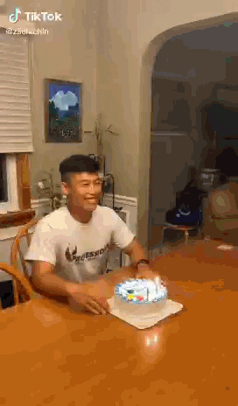
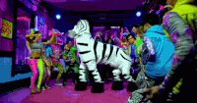
Venez faire la fête
Unité 6 – Leçon 1

Slide 3

In Unit 5, we learnt how to :
Name elements on the street to tell road directions
Name name places in the city to describe a neighborhood
Talk about how to get around the city
Let’s see how we can use these skills to build new ones !

Slide 4

Progress check : Start
I. Starter
II. Comp de texte
III. Voc: heure
IV. Gr: venir
V. Phonétique
VII. Production
nouveau
déjà vu
Le poisson d’avril est une fête célébrée dans beaucoup de pays, dont la France.
Les Français accrochent un poisson sur le dos de leurs amis, et font des blagues.
Dans l’épisode des Simpsons, la blague de Bart tourne mal, un des policiers va chez les Simpsons à pied.
Notes:
Use another color when completing to highlight the progress

Slide 5
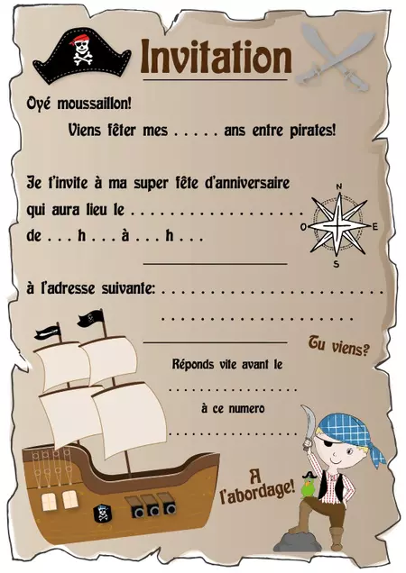
I. Starter
I. Starter
II. Comp de texte
III. Voc: heure
IV. Gr: venir
V. Phonétique
VII. Production
C’est quel type de document?
Qui invite ? Quand? A quelle heure ? Où ?
Et toi? Comment est-ce que tu invites tes amis ? Message ou téléphone ? Face à face ? En semaine ou en weekend ? À quelle heure ? Où ?

Slide 6
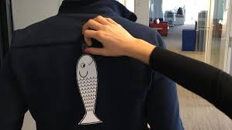
I. Starter
I. Starter
II. Comp de texte
III. Voc: heure
IV. Gr: venir
V. Phonétique
VII. Production
Connaissez-vous cette tradition française?

Slide 7
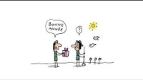
I. Starter
II. Comp de texte
III. Voc: heure
IV. Gr: venir
V. Phonétique
VII. Production

Slide 8
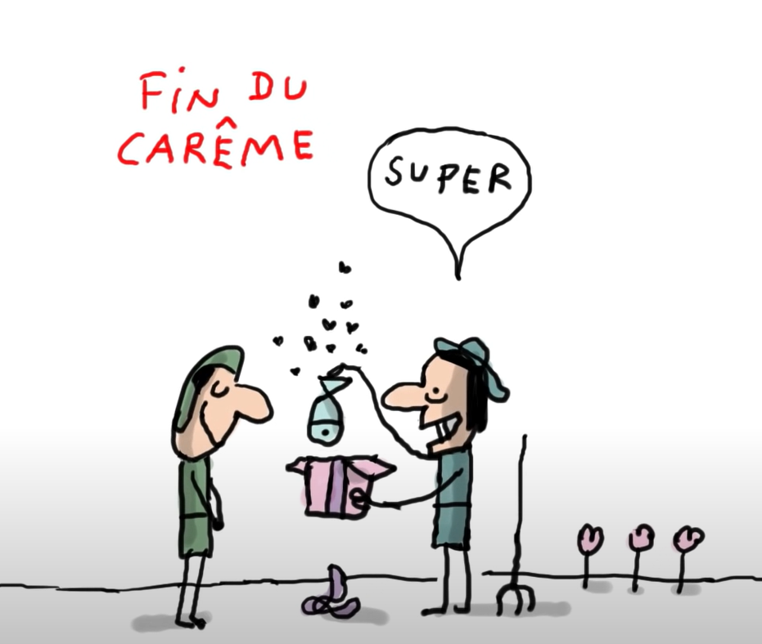
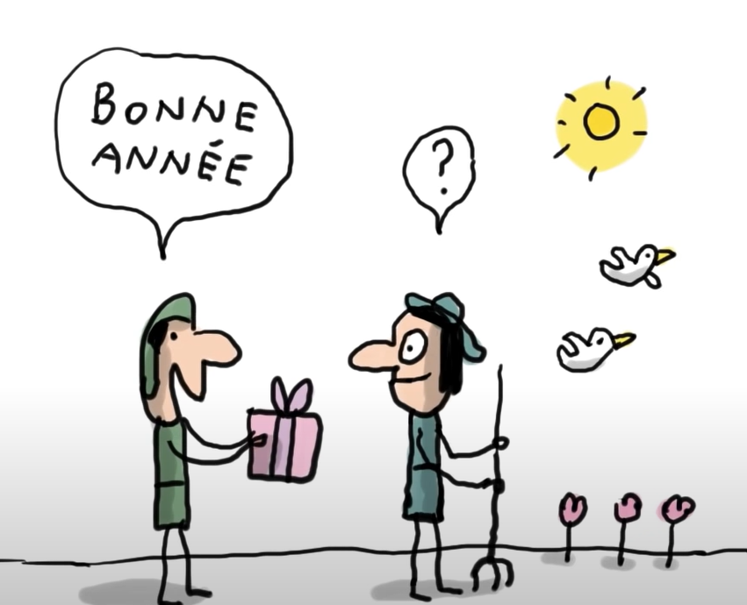
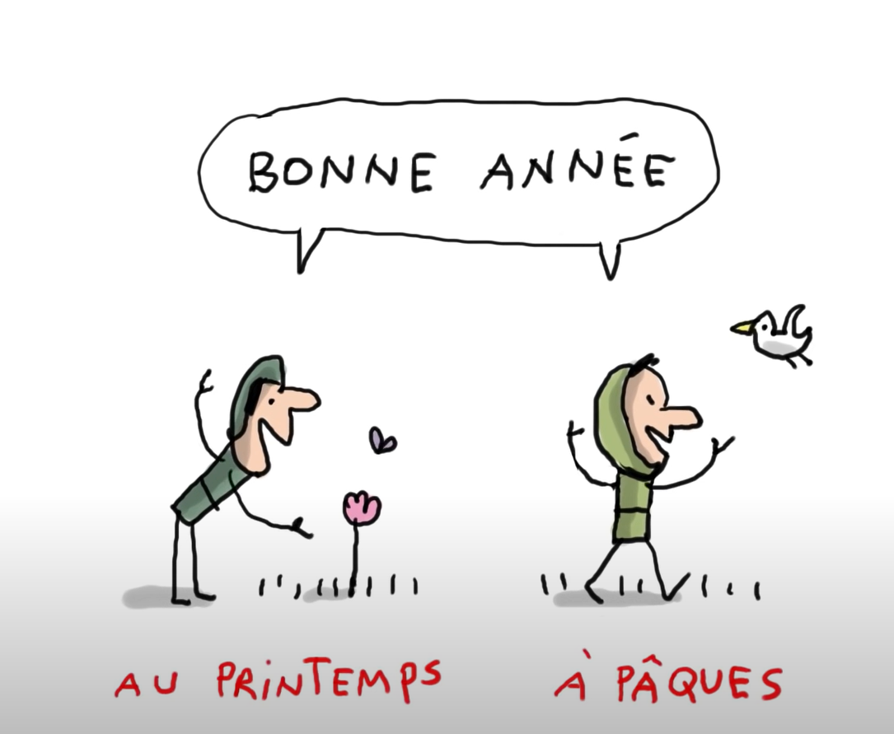
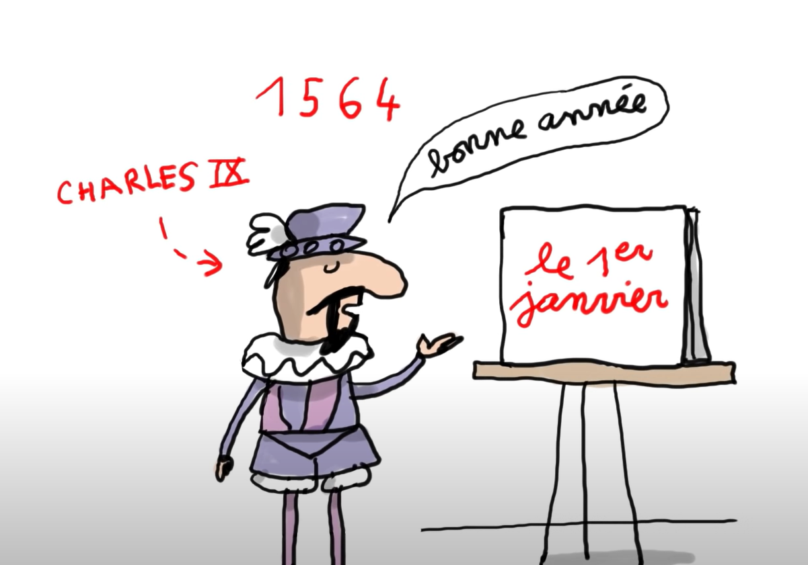
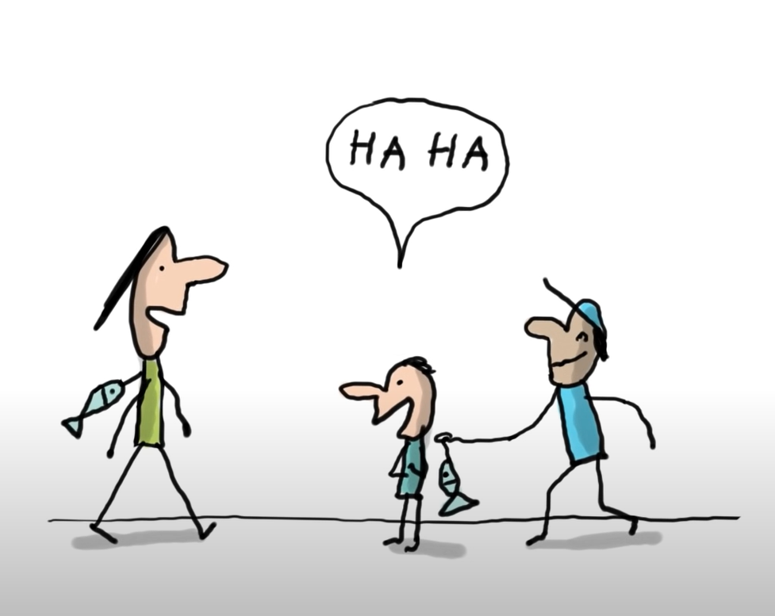
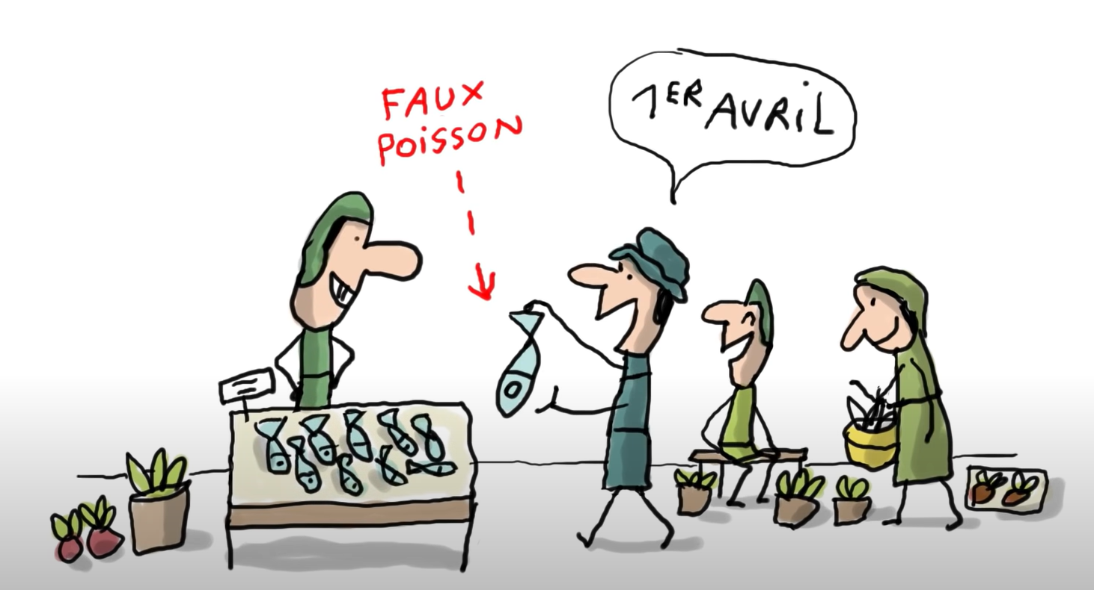
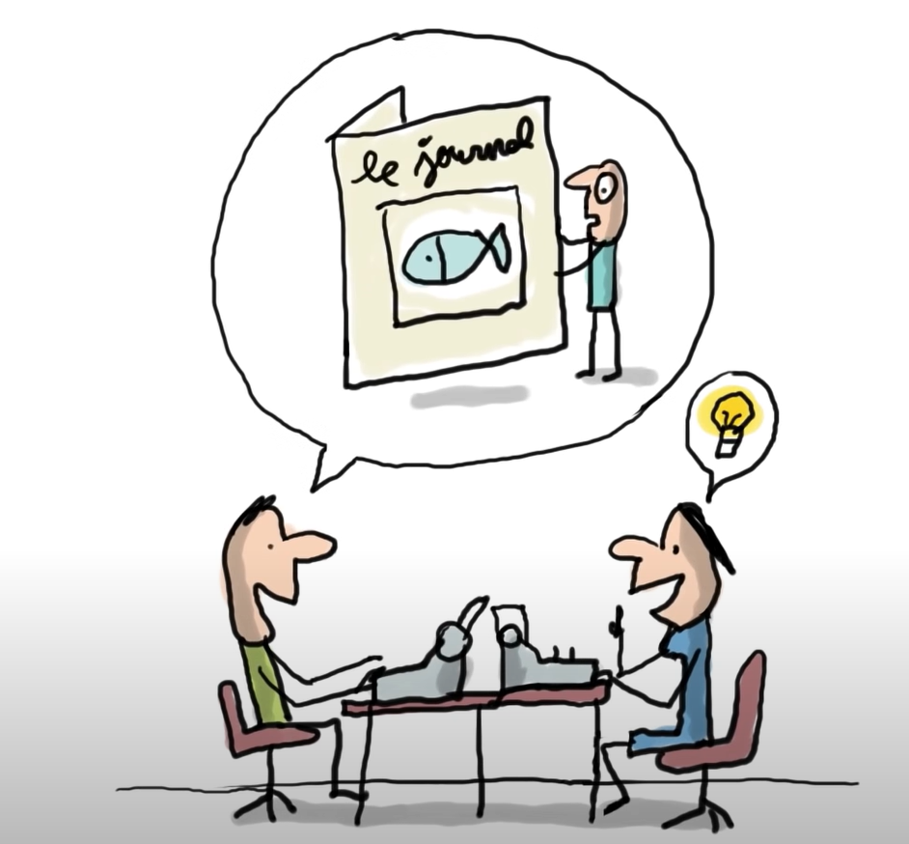
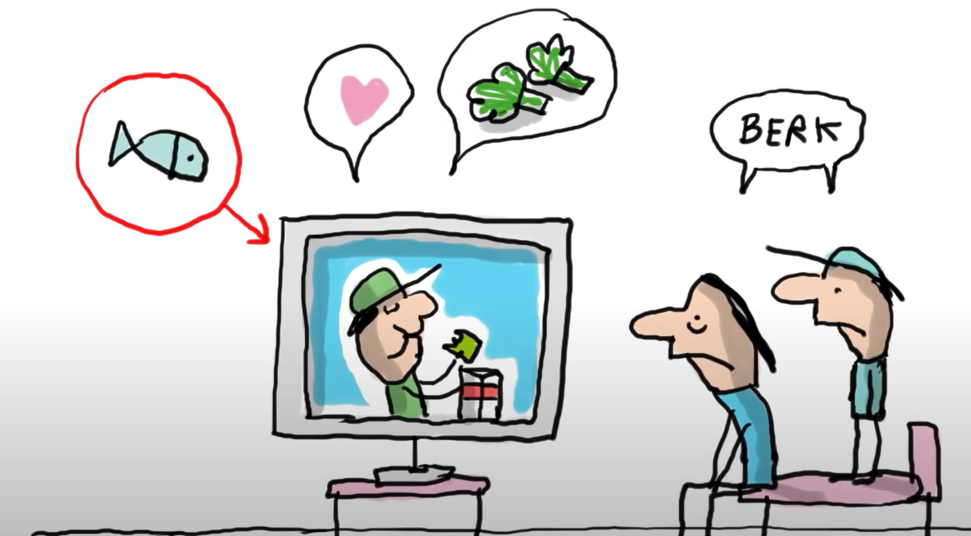
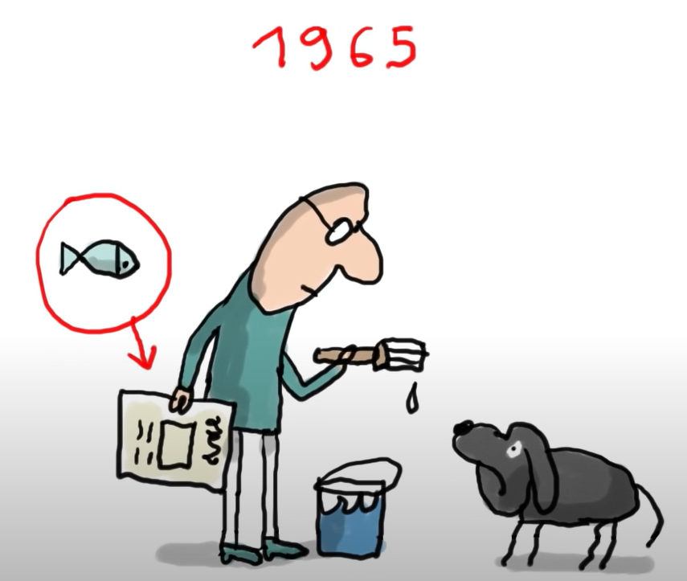
L’origine du poisson d’avril
I. Starter
II. Comp de texte
III. Voc: heure
IV. Gr: venir
V. Phonétique
VII. Production

Slide 9



Learning objectives : À la fin de la leçon
I. Starter
II. Comp de texte
III. Voc: heure
IV. Gr: venir
V. Phonétique
VII. Production
Grammaire
Culture
Vocabulaire
Notes:
Guidage pour les objectifs en GG

Slide 10
À la fin de la leçon…
I. Starter
II. Comp de texte
III. Voc: heure
IV. Gr: venir
V. Phonétique
VII. Production
Pour inviter des copains à une fête
Grammaire
Culture
Le poisson d’avril
Vocabulaire
Heure
Verbe VENIR

Slide 11
Learning outcomes
I. Starter
II. Comp de texte
III. Voc: heure
IV. Gr: venir
V. Phonétique
VII. Production
ALL students MUST be able to tell the time.
MOST students SHOULD be able to write a birthday invitation card.
SOME students COULD be able to tell other activities during this special day.

Slide 12
I. Starter
II. Comp de texte
III. Voc: heure
IV. Gr: venir
V. Phonétique
VII. Production
I. Starter
II. Comp de texte
III. Voc: heure
IV. Gr: venir
V. Phonétique
VII. Production
Etapes de la leçon
I. Starter
L’invitation à un anniversaire
II. Compréhension de texte
Recherche des phrases clés
III. Vocabulaire
IV. Grammaire
V. Phonétique
Verbe VENIR
VI. Production
L’heure
Inviter un ami à ma fête
[o] / [ø]

Slide 13


Baseline - Checking progress 1/2
Complétez le dialogue suivant :
L: Hey ! Salut Kylian ! Tu es _______ samedi soir? J’organise une fête pour mon anniversaire ! Tu _______ ?
K: Salut Leo ! J’adore les fêtes donc oui, je _______! C’est _______ _______ _______?
L: C’est __ _____ __ _____ .
K: D’accord, à samedi Léo !
L: À samedi Kyky!

Slide 14
Progress check : End
I. Starter
II. Comp de texte
III. Voc: heure
IV. Gr: venir
V. Phonétique
VII. Production
nouveau
déjà vu
Le poisson d’avril est une fête célébrée dans beaucoup de pays, dont la France.
Les Français accrochent un poisson sur le dos de leurs amis, et font des blagues.
Dans l’épisode des Simpsons, la blague de Bart tourne mal, un des policiers va chez les Simpsons à pied.
Notes:
Use another color when completing to highlight the progress

Slide 15
Learning review
I. Starter
II. Comp de texte
III. Voc: heure
IV. Gr: venir
V. Phonétique
VII. Production
Today, I have learned that …
Based on what we studied today, I want to know …

Slide 16


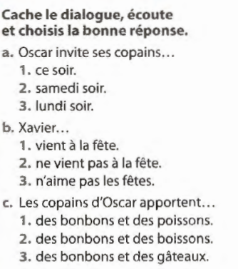

II. Compréhension de texte
I. Starter
II. Comp de texte
III. Voc: heure
IV. Gr: venir
V. Phonétique
VII. Production
Regarde le dos d’Oscar. À ton avis, comment s’appelle cette tradition ?
Les poissons de mai
La fête des poissons
Un poisson d’avril

Slide 17
Compréhension détaillée
I. Starter
II. Comp de texte
III. Voc: heure
IV. Gr: venir
V. Phonétique
VII. Production
(a)Proposer une invitation | (b)Accepter une invitation | (c)Refuser une invitation | (d)Demander l’heure | (e)Donner l’heure
J’organise une fête pour mon anniversaire ! Vous venez ? | Moi, je viens. | Non désolé, je ne viens pas. | Quelle heure est-il ? | Il est six heures moins le quart
Tu viens à ma fête d’anniversaire ? |  | Je ne suis pas libre | C’est à quelle heure ? C’est de quelle heure à quelle heure ? | C’est à cinq heures et demie. C’est de cinq heures et demie à neuf heures et demie.
 | Moi aussi ! | Moi non plus

Slide 18
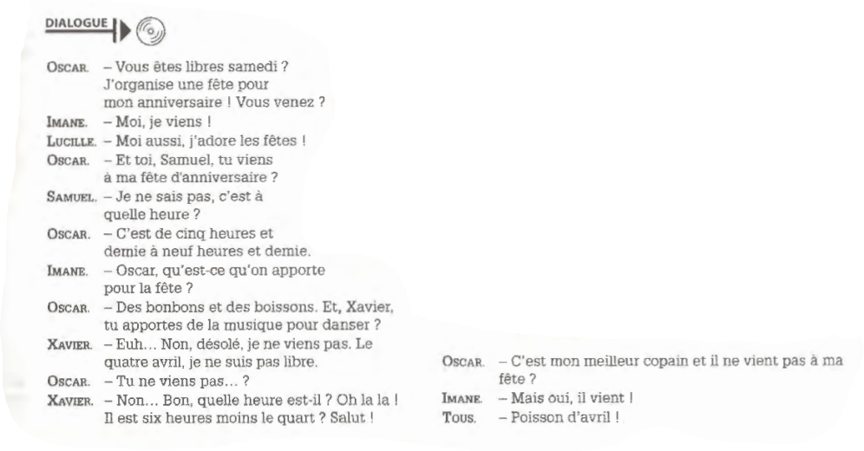
Transcription
I. Starter
II. Comp de texte
III. Voc: heure
IV. Gr: venir
V. Phonétique
VII. Production

Slide 19
À la fin de la leçon…
Pour inviter des copains à une fête
Grammaire
Culture
Le poisson d’avril
Vocabulaire
L’heure
Verbe VENIR
What LO are we going to study ?

Slide 20
I. Starter
II. Comp de texte
III. Voc: heure
IV. Gr: venir
V. Phonétique
VII. Production
Passons au point de vocabulaire :
L’heure
Sur l’horloge bleue, il est…
Sur l’horloge orange, il est…
Sur l’horloge rose, il est…

Slide 21

Kahoot time !
I. Starter
II. Comp de texte
III. Voc: heure
IV. Gr: venir
V. Phonétique
VII. Production
Let’s see what you already know
https://create.kahoot.it/details/33d1e88e-38f7-439e-b18e-562c46fb29a7
After the game, how many sentences for telling the time do you remember ?
Share with the person next to you !

Slide 22
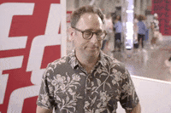
III. Vocabulaire : Demander et donner l’heure
I. Starter
II. Comp de texte
III. Voc: heure
IV. Gr: venir
V. Phonétique
VII. Production
(d)Demander l’heure | (e)Donner l’heure
Quelle heure est-il ? Il est quelle heure ? La fête, c’est à quelle heure ? La fête, c’est de quelle heure à quelle heure ? | Il est six heures (6h00) Il est six heures et quart (6h15) Il est six heures et demie (6h30) Il est sept heures moins le quart (6h45) C’est à 5h30 C’est de 5h30 à 9h30

Slide 23
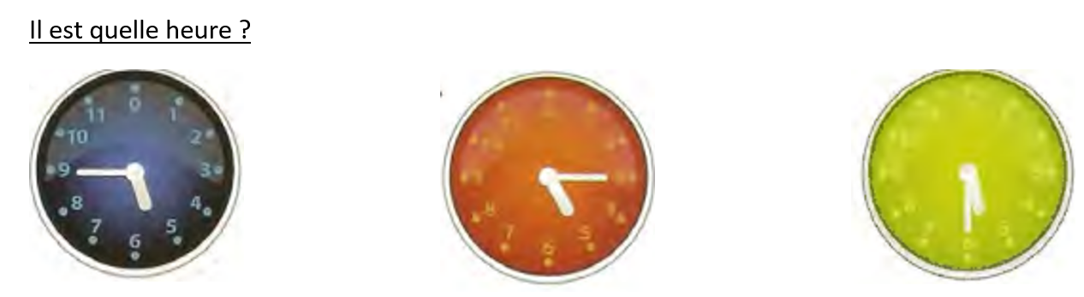
Il est quelle heure ?
I. Starter
II. Comp de texte
III. Voc: heure
IV. Gr: venir
V. Phonétique
VII. Production

Slide 24
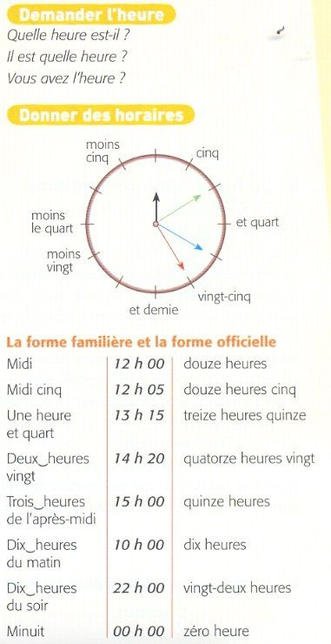
La forme familière VS La forme officielle
I. Starter
II. Comp de texte
III. Voc: heure
IV. Gr: venir
V. Phonétique
VII. Production
Forme familière | Forme officielle
Midi / minuit | Douze heures / zéro heure
Une journée = 12 heures | Une journée = 24 heures
Et quart, et demie, moins le quart | 15, 30, 45

Slide 25
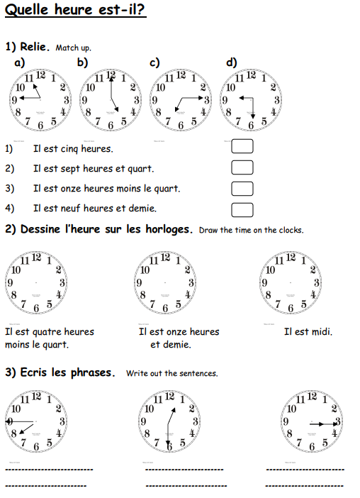
Demander et dire l’heure : exercices
I. Starter
II. Comp de texte
III. Voc: heure
IV. Gr: venir
V. Phonétique
VII. Production

Slide 26
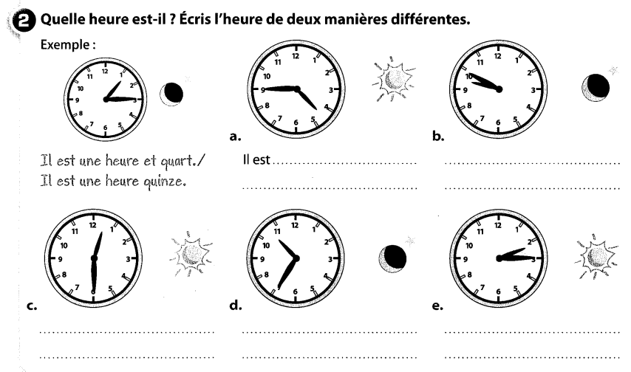
I. Starter
II. Comp de texte
III. Voc: heure
IV. Gr: venir
V. Phonétique
VII. Production

Slide 27


Discutons !
I. Starter
II. Comp de texte
III. Voc: heure
IV. Gr: venir
V. Phonétique
VII. Production
Avec votre voisin(e), discutez des questions suivantes.
À quelle heure est-ce que le premier bus part à HCMV ?
À quelle heure est-ce qu’on va à la messe le 25 décembre ?
À quelle heure est-ce que les Vietnamiens déjeunent en général ?
À quelle heure est-ce que les enfants vietnamiens commencent l’école ?
À quelle heure est-ce qu’il y a des embouteillages à HCMV ?
À quelle heure est-ce que les cafés ouvrent le matin ?
À quelle heure est- ce que le cours de français finit ?

Slide 28
Kahoot time !
I. Starter
II. Comp de texte
III. Voc: heure
IV. Gr: venir
V. Phonétique
VII. Production
Let’s practice what you have just learnt !
https://play.kahoot.it/v2/?quizId=5ac23dab-2703-4d8b-a7bf-66fbb1494464

Slide 29
I. Starter
II. Comp de texte
III. Voc: heure
IV. Gr: venir
V. Phonétique
VII. Production
Revenons au point de vocabulaire :
L’heure
Sur l’horloge bleue, il est…
Sur l’horloge orange, il est…
Sur l’horloge rose, il est…

Slide 30
Learning review
I. Starter
II. Comp de texte
III. Voc: heure
IV. Gr: venir
V. Phonétique
VII. Production
Today, I have learned that …
Based on what we studied today, I want to know …

Slide 31
À la fin de la leçon…
Pour inviter des copains à une fête
Grammaire
Culture
Le poisson d’avril
Vocabulaire
L’heure
Verbe VENIR
What LO that we are going to study ?

Slide 32
I. Starter
II. Comp de texte
III. Voc: heure
IV. Gr: venir
V. Phonétique
VII. Production
Passons au point de grammaire :
Le verbe VENIR
Qu’est-ce que tu dis si :
tu veux inviter deux copines ?
tu demandes à ton copain d’inviter son frère ?

Slide 33
IV. Grammaire : le verbe VENIR
I. Starter
II. Comp de texte
III. Voc: heure
IV. Gr: venir
V. Phonétique
VII. Production
(a)Proposer une invitation | (b)Accepter une invitation | (c)Refuser une invitation
J’organise une fête pour mon anniversaire ! Vous venez ? | Moi, je viens. | Non désolé, je ne viens pas.
Tu viens à ma fête d’anniversaire ? |  | Je ne suis pas libre
 | Moi aussi ! | Moi non plus
Pour inviter une personne, on utilise le verbe VENIR

Slide 34
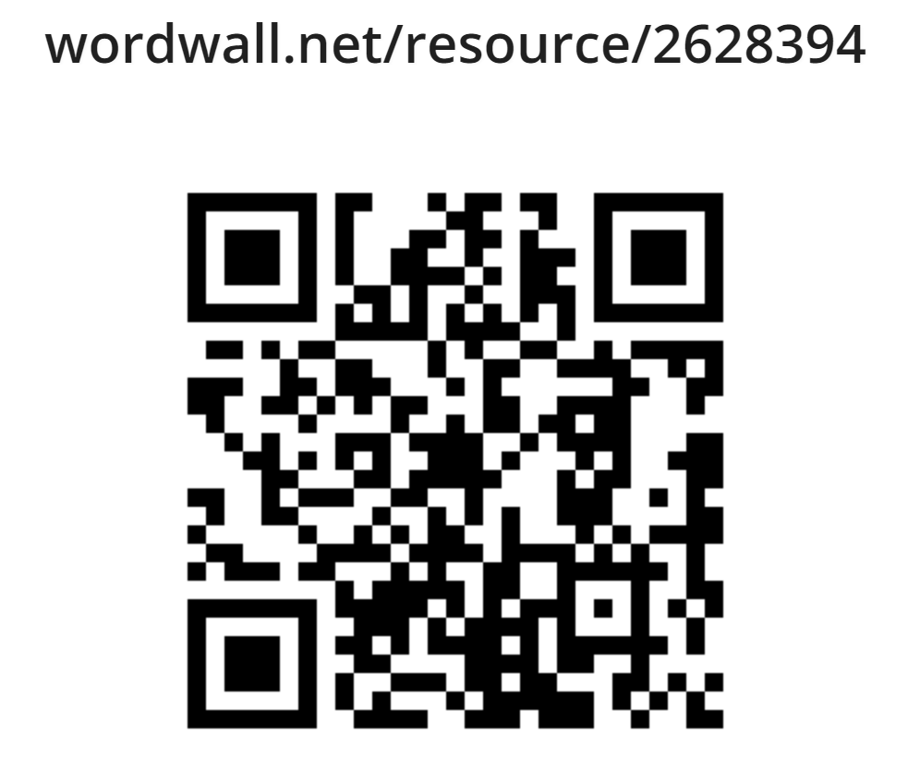
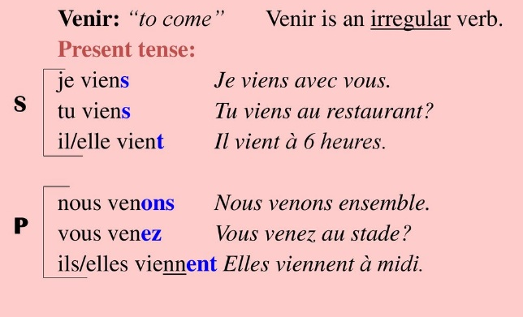
Le verbe VENIR
I. Starter
II. Comp de texte
III. Voc: heure
IV. Gr: venir
V. Phonétique
VII. Production
Tu as retenu combien de formes ?

Slide 35
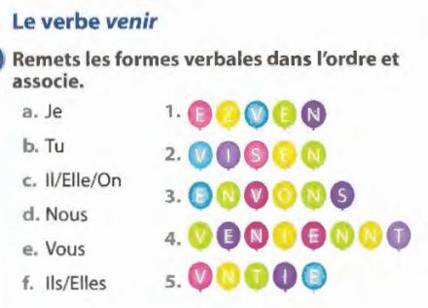
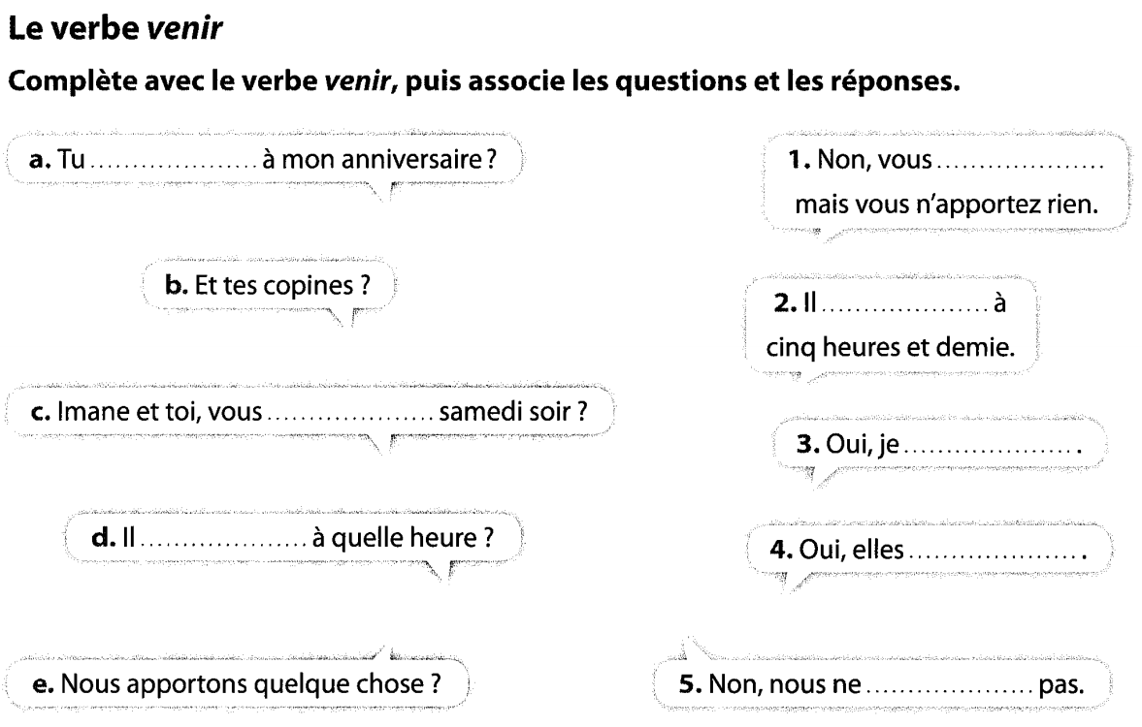
Exercices
I. Starter
II. Comp de texte
III. Voc: heure
IV. Gr: venir
V. Phonétique
VII. Production

Slide 36
Listening activity
I. Starter
II. Comp de texte
III. Voc: heure
IV. Gr: venir
V. Phonétique
VII. Production
Qui dit quoi ? Lise ? Samuel ? Léa ? Oscar ?
 | Qui parle ?
1. Je viens samedi. | Lise
2. Tu viens à ma fête ? | Oscar
3. Loïc, il vient. | Samuel
4. On vient toutes les deux. | Léa
5. Moi, je ne viens pas. | Samuel

Slide 37
Kahoot time !
I. Starter
II. Comp de texte
III. Voc: heure
IV. Gr: venir
V. Phonétique
VII. Production
Verbe Venir https://play.kahoot.it/v2/?quizId=9b593966-63bf-4e54-b98d-741f803640a8

Slide 38
I. Starter
II. Comp de texte
III. Voc: heure
IV. Gr: venir
V. Phonétique
VII. Production
Revenons au point de grammaire :
Le verbe VENIR
Qu’est-ce que tu dis si :
tu veux inviter deux copines ?
tu demandes à ton copain d’inviter son frère ?

Slide 39
Learning review
I. Starter
II. Comp de texte
III. Voc: heure
IV. Gr: venir
V. Phonétique
VII. Production
Today, I have learned that …
Based on what we studied today, I want to know …

Slide 40
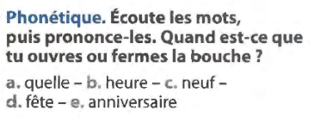
V. Phonétique
I. Starter
II. Comp de texte
III. Voc: heure
IV. Gr: venir
V. Phonétique
VII. Production
Bouche ouverte (O) | Bouche fermée (---)
 | Quelle
Heure
Neuf
 | Fête
 | Anniversaire

Slide 41



Practice your pronunciation !
I. Starter
II. Comp de texte
III. Voc: heure
IV. Gr: venir
V. Phonétique
VII. Production
Click here : https://ttsfree.com/speech-to-text
Set the spoken language in French
Click on the mic
Practice ☺
Listen again if you need

Slide 42


VII. Production
I. Starter
II. Comp de texte
III. Voc: heure
IV. Gr: venir
V. Phonétique
VII. Production
15mn
Invite un camarade à une sortie en réutilisant les expressions vues précédemment:
- Je viens
- Tu viens ? Vous venez ?
- Je ne sais pas
- Je (ne) suis (pas) libre
- Tu es / vous êtes libre(s)
- Qu’est-ce que j’apporte ?
- C’est à quelle heure ?
STEPS:
Check your previous knowledge
Check how to make/accept/refuse an invitation
Plan your dialogue
Critères de réussite:
boissons et gâteaux
date et heure
Simple invitation
Prolongement:
Find an excuse not to come.
NEED HELP?
Check the vocabulary in textbook/lesson
Ask at least two classmates before Mr Mak
Objectif d’apprentissage : Je peux inviter un ami à mon anniversaire.
Notes:
More able students do 4 to 8 + extension task
Peer assessment

Slide 43
Learning outcomes
ALL students MUST be able to tell the time.
MOST students SHOULD be able to write a birthday invitation card.
SOME students COULD be able to tell other activities during this special day.

Slide 44
Pour accomplir la tâche, je dois…
Dire bonjour / saluer
Proposer une sortie
Demander les horaires
Accepter, refuser (et justifier)
Proposer une date et un lieu de RDV
Dire au revoir / saluer

Slide 45
Checking progress 2/2
I. Starter
II. Compréhension globale
III. Compréhension détaillée
IV. Vocabulaire
V. Grammaire
VI. Phonétique
VII. Production
VIII. Activités en ligne
Complétez le dialogue suivant :
L: Hey ! Salut Kylian ! Tu es libre samedi ? J’organise une fête pour mon anniversaire ! Tu viens ?
K: Salut Leo ! J’adore les fêtes donc oui, je viens ! C’est à quelle heure?
L: C’est de vingt heures à vingt-deux heures.
K: D’accord, à samedi Léo !
À samedi Kyky!

Slide 46
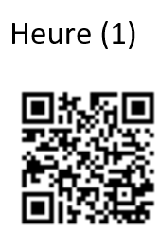
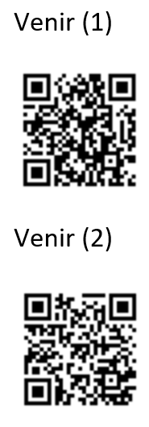
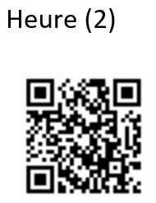
Activités en ligne

Slide 47
How well have you performed with the Learning Objectives?
Write next to each objective, whether you are
Beginning? Developing? Mastering ?
Inviting a friend at my birthday party. Beginning? Developing? Mastering ?
Telling the time. Beginning? Developing? Mastering ?

Slide 48
Learning review
Choose at least one outcome from the options and write it down in your notebook.
Today, I have learned that …
The three things I learned today are ...
I can now …
The most important thing I have learned today is …
My question based on today’s lesson is ...
I have done well in ... because …
Based on what we studied today, I want to know …
I can improve my work by …
Today’s learning connects to what I already know ...

Slide 49

Plenary and self reflection
Click here

Slide 50
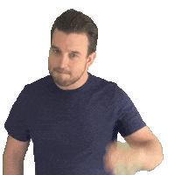
Merci !
Notes:
ENDED PAGE

